Slide 1
My Research: Past And Future
Dr. Ahmad Zainal Abidin, MA

Slide 8
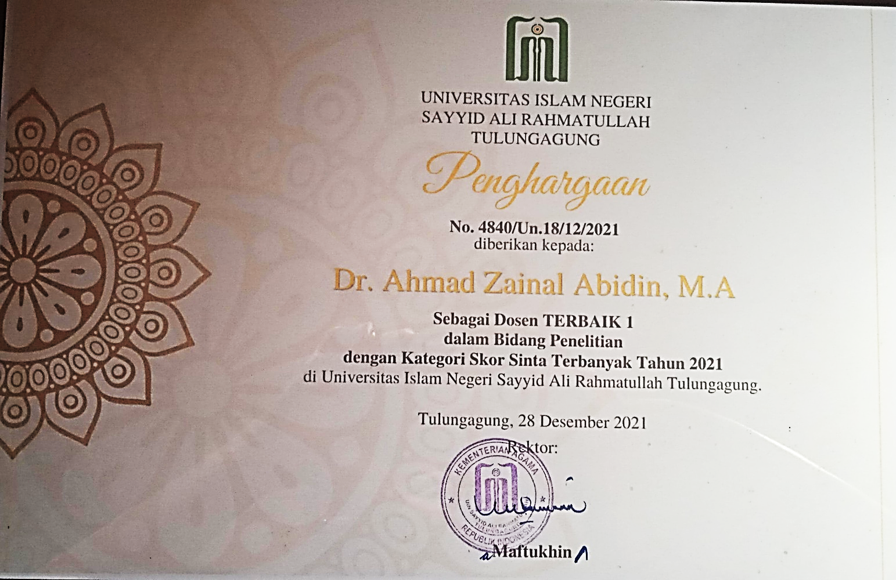
Google Scholar
https://scholar.google.com/citations?hl=en&user=welbOCIAAAAJ
Sinta
https://sinta.kemdikbud.go.id/authors/profile/6088784
Scopus
https://www.scopus.com/authid/detail.uri?authorId=58706401100
Orchid
https://orcid.org/my-orcid?orcid=0009-0002-4252-3187

Slide 9
NAMA PERTEMUAN ILMIAH | TAHUN
Annual International Conference on Islamic Studies (AICIS) di Palu (Presenter) | 2018
Annual International Conference on Islamic Studies (AICIS) di Jakarta (Presenter) | 2017
International Conference on Qur’an and Hadis Studies (ICONQUHAS) Jakarta (Presenter) | 2017
Annual International Conference on Islamic Studies (AICIS) di Lampung (Presenter) | 2016
Annual International Conference on Islamic Studies (AICIS) XII di Surabaya, Peserta | 2012
Australian-Indonesian Muslim Exchange Program (AIMEP) 2012 ke Australia, peserta | 2012
Internasional Conference on Said Nursi di Kediri, peserta | 2007
International Conference on Religion and Science di Yogyakarta, LO | 2005
International Seminar on Education and Multiculturalism di Yogyakarta, peserta | 2005
Annual International Conference on Islamic Studies (AICIS) di Palu (Presenter) | 2018
Annual International Conference on Islamic Studies (AICIS) di Jakarta (Presenter) | 2017
International Conference on Qur’an and Hadis Studies (ICONQUHAS) Jakarta (Presenter) | 2017
Annual International Conference on Islamic Studies (AICIS) di Lampung (Presenter) | 2016
Postdoctoral Program (POSFI) di Tunisia, Mengajar Islamic Studies in Indonesia and Indonesian Language di Sousse University, Ketua Tim Peserta | 2014
Annual International Conference on Islamic Studies (AICIS) XII di Surabaya, Peserta | 2012
Australian-Indonesian Muslim Exchange Program (AIMEP) 2012 ke Australia, peserta | 2012

Slide 10
TAHUN | JUDUL PENELITIAN/PENGABDIAN | JABATAN
2023 | Penelitian Dasar Interdisipliner Eco-pesantren: Studi Living Qur’an Dan Hadis Di Pesantren Terpadu Al-Kamal Kabupaten Blitar Jawa Timur | Ketua
2022 | Penelitian Kolaboratif Internasional Tafsir al-Quran al-Karim ‘Ala Mazhab al-Daulah: Dirasah al-‘Alaqah bain al-Diyanat al-Mukhtalifah min al-Manzur al-Quran min Khilal Tafsir al-Muntakhab wa al-Muyassar wa al-Wajiz | Anggota
2020 | Tafsir al-Qur’an dan Kritik Sosial: Telaah Tafsir al-Ibriz karya Bisri Mustofa | Peneliti Individu
2019 | Penelitian Terapan Kajian Strategis Nasional Relasi Syiah-sunni yang Konflik dan Damai; Studi tentang Faktor Pembentuk Kebijakan Negara yang Berbeda di Sampang dan Yogyakarta | Anggota
2018 | Penelitian Pengembangan Prodi Aplikasi Munasabah al-Biqa’i dan Implikasinya terhadap Penafsiran al-Qur’an: Studi Tafsir Nazm al-Durar fi Tanasub al-Ayat wa al-Suwar | Ketua

Slide 11
TAHUN | JUDUL PENELITIAN/PENGABDIAN | JABATAN
2017 | Pola Perilaku masyarakat dan Fungsionalisasi al-Qur’an melalui Rajah (Studi Living Qur’an di Desa Ngantru Kec Ngantru Kab Tulungagung | Ketua
2016 | Pengentasan Buta Baca Tulis al-Qur’an pada Masyarakat Manggisan PLosokandang Kedungwaru | Anggota
2015 | Pemberdayaan Komunits Huffadz ds Pelem Campurdarat Menuju Kemandirian Ekonomi | Anggota
2015 | Tafsir al-Qur’an dan Politik: Telaah atas Kecenderungan Tasyayyu’ dalam Tafsir al-Qummi | Peneliti Individu
2014 | Kritik Terhadap argument Anti Hermeneutika al-Qur’an | Ketua Tim
2014 | Islam sebagai Agama Fitrah: Analisis Pemikiran M. Quraish Shihab dalam Tafsir al-Mishbah (Disertasi) | Peneliti/Mhs S3
2013 | Agama Kristen dalam Pandangan Mahmoud Ayyoub: Suatu Kontribusi bagi Dialog Islam-Kristen | Ketua Tim
2011 | Hubungan Antar Agama dalam Tafsir al-Mishbah Karya M. Quraish Shihab | Peneliti Individual

Slide 12
Proyek Penelitian Masa Depan
Memproduksi tafsir pesantren
Bersifat kolektif-kolaboratif antara dosen, mahasiswa, dan kyai pesantren
Metode: wawancara
Berbentuk tulisan bersama
Kontribusi dan disseminasi tafsir Nusantara dalam proyek moderasi beragama di Indonesia dan bagi peradaban dunia
Proyek penelitian kolaboratif internasional: Misalnya:Silang baca kitab suci agama-agama Ibrahim (missal, di Mesir dan Tunisia), Studi Living Quran di Indonesia dan belahan dunia: Studi Komparatif, sesuatu yang belum mendapatkan perhatian dari para sarjana

Slide 13
Kesimpulan:
Setiap riset mengedepankan kebaruan sebagai kontribusi pemikiran
Pengajaran dan penelitian perlu berjalan beriringan
Setiap peneliti harus fokus ke bidang ilmu masing-masing

Slide 14
Rekomendasi
Pentingnya riset bidang ilmu Alquran dan Tafsir beserta cabang-cabang nya termasuk studi living qur’an.
Perlunya riset dengan pendekatan integratif/multi disiplin
Perlunya Riset kolaboratif Internasional

Slide 15
Sekian
Mohon Maaf &
Terima Kasih

